Slide 1




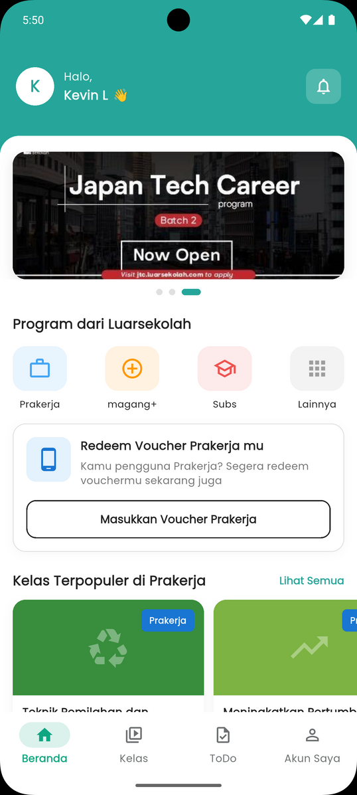
Project Based Internship
Luarsekolah Final Project
Kevin Luis Banamtuan
Software Engineer (Mobile)

Slide 2
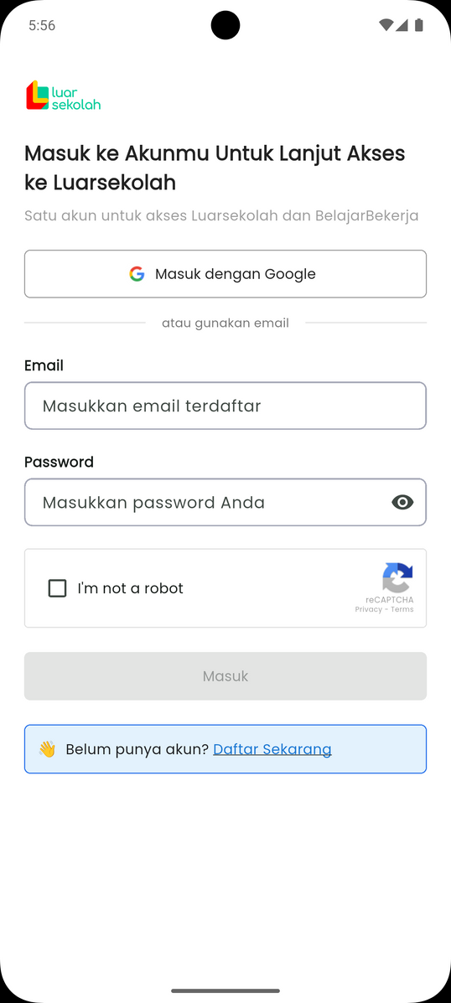

Introduction
Luarsekolah App adalah Proyek Akhir Project Based Internship saya di Luarsekolah. Aplikasi mobile ini mengintegrasikan fitur Pembelajaran (Course) dan Produktivitas (Todo List) dalam satu platform, bertujuan membantu pengguna mengakses materi sekaligus mengatur tugas secara disiplin.

Slide 3
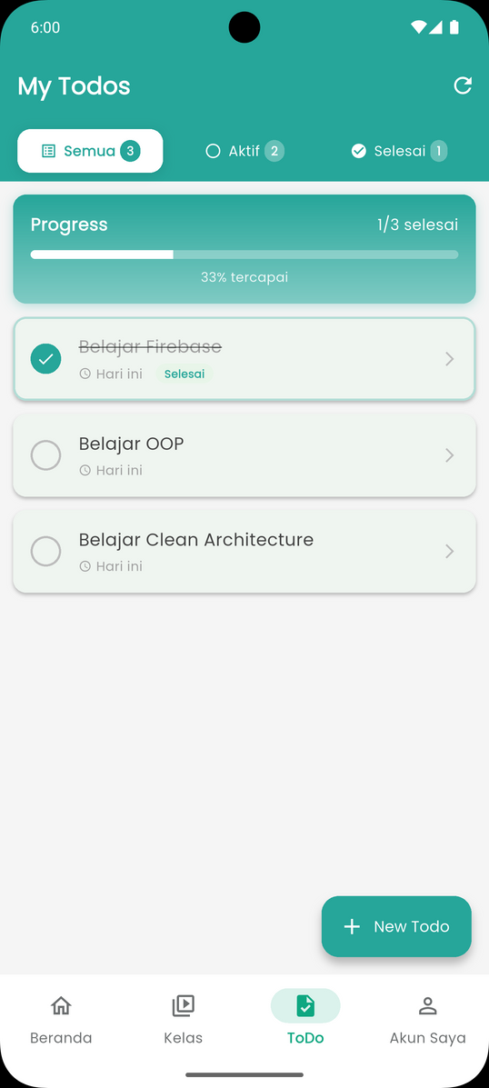
Feature Overview
Fitur yang dikembangkan:
Authentication: Keamanan akses pengguna menggunakan Login dan Register.
Home Dashboard: Tampilan utama untuk navigasi cepat.
Course Management: Pengguna bisa melihat daftar kelas, serta melakukan operasi CRUD (Create, Read, Update, Delete) data kelas.
Todo & Reminder: Fitur produktivitas dengan CRUD tugas. Fitur ini spesial karena dilengkapi sistem pengingat ganda, yaitu Local Notification untuk alarm di perangkat dan FCM (Firebase Cloud Messaging) untuk notifikasi berbasis server.
Account Menu: Manajemen profil pengguna, termasuk Edit Profile dan Logout.

Slide 4

Technical Implementation

Slide 5
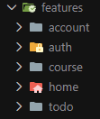
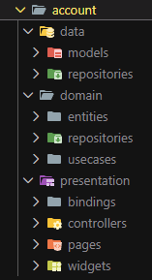

Feature Based Architecture
Pattern: Feature-First / Feature-Based.
Structure: Folder dipisah berdasarkan fitur (Auth, Course, Todo, Account).
Benefit: Modular, mudah dirawat (maintainable), dan skalabel.

Slide 6
State Management: GetX
Library: GetX.
Key Concept: Reactive State Management (Rx variables).
Benefit: Performa tinggi (ringan), manajemen memori efisien, memisahkan Logic dan UI.

Slide 7
Backend Integration: Firebase Authentication
Service: Firebase Authentication.
Method: Email & Password Login.
Security: Secure token management & user session.

Slide 8
Challenges & Solutions
Challenge: Complex Dependency Injection during Migration
Kesulitan saat migrasi fitur Todo List ke Firebase Firestore.
Terjadi error pada GetX Bindings (Dependency Injection) yang tidak terdeteksi meskipun App Routes sudah diperbarui.
Solusi instan (AI/Docs) tidak berhasil menyelesaikan masalah spesifik ini.
Solution: Deep Tracing & Root Cause Analysis
Melakukan penelusuran manual (manual tracing) pada alur inisialisasi aplikasi.
Menemukan bahwa Bindings tidak hanya perlu diatur di app_routes, tetapi juga harus di-assign di main_navigation.
Memperbaiki inisialisasi pada Bottom Navigation Bar sehingga controller dapat berjalan lancar.

Slide 9
Learning Outcomes
1. Strong Fundamental & Best Practices
Memahami konsep dasar arsitektur (Feature-based) dan State Management (GetX) secara mendalam, bukan sekadar coding fitur.
Penerapan Clean Code berdasarkan teori dan saran langsung dari Mentor.

Slide 10
Learning Outcomes
2. Professional Mentorship & Workflow
Belajar dari mentor yang suportif dalam memberikan tips teknis dan solusi industri.
Beradaptasi dengan manajemen proyek yang responsif dan komunikatif.

Slide 11
Learning Outcomes
3. Career Readiness (Soft Skills)
Persiapan memasuki dunia kerja melalui bimbingan pembuatan CV profesional.
Simulasi interview dengan HRD untuk melatih kepercayaan diri dan komunikasi.

Slide 12
Future Improvement
1. Enhanced Authentication (Social Login)
Implementasi Google & Apple Sign-In untuk mempermudah proses masuk (onboarding) pengguna.
Mengurangi friksi saat registrasi dibandingkan input manual.
2. Role-Based Access Control (RBAC)
Pemisahan hak akses antara User (Student) dan Admin/Instructor.
User fokus pada Learning Experience (View Only), sementara Admin memiliki akses manajemen konten (CRUD Course).
3. Integrated Home Dashboard
Menghubungkan data Course langsung ke Home Page.
Menampilkan widget seperti "Course Progress", "Popular Courses", atau "Continue Learning" di halaman utama.

Slide 13

Logo
Here
Any Question?

Slide 14

TERIMA KASIH
kevinbanamtuan

